Slide 1
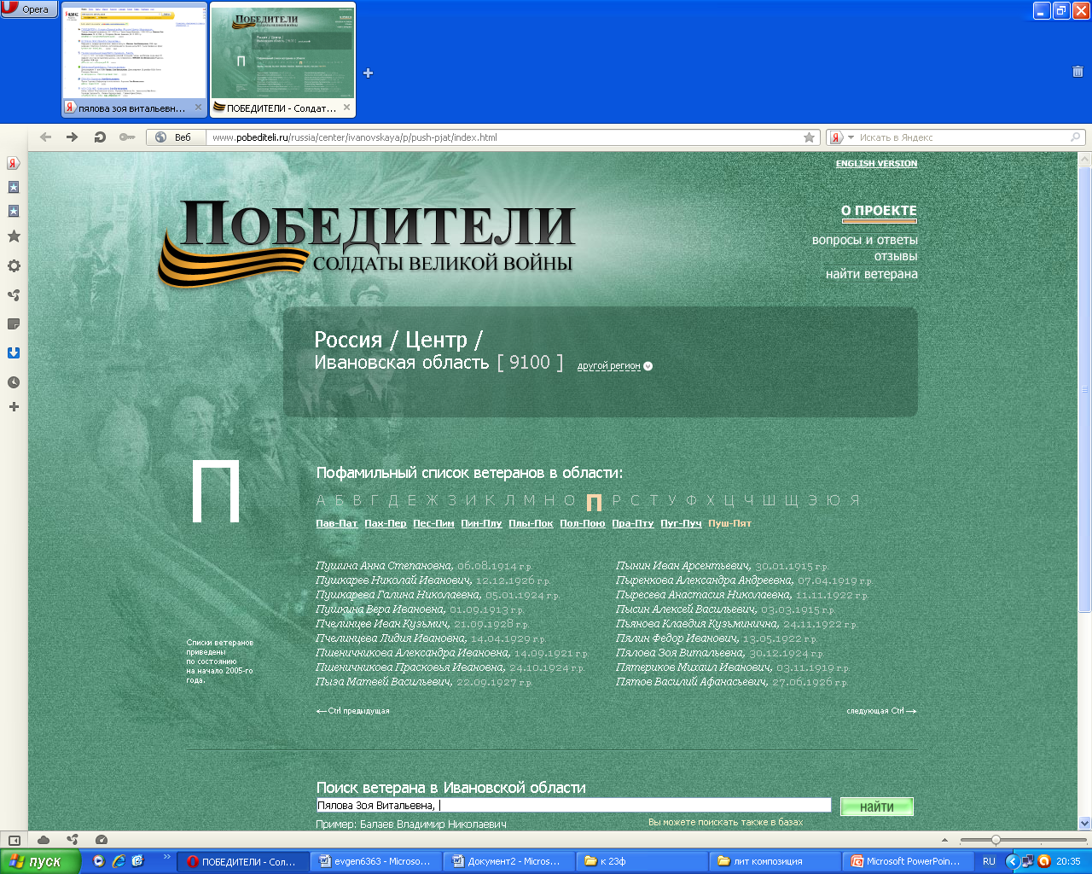
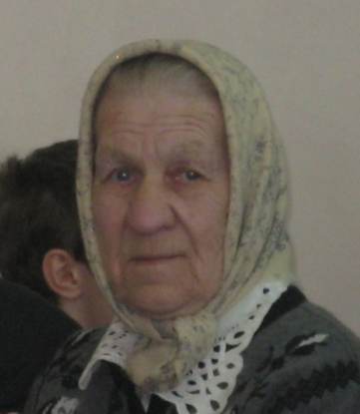
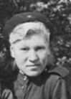

Поиск ветерана в Ивановской области
Пялова
зоя витальевна
Пялова Зоя Витальевна
найти

Slide 2
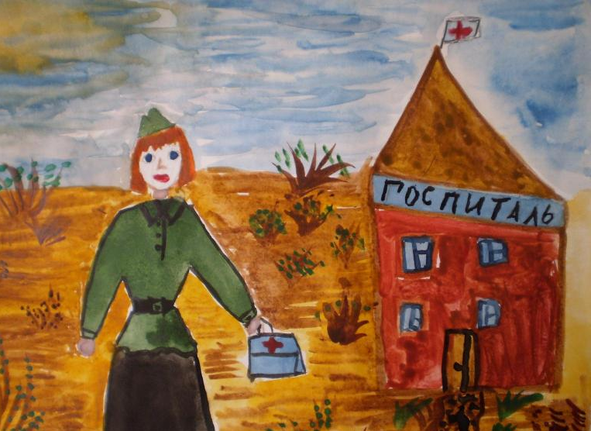
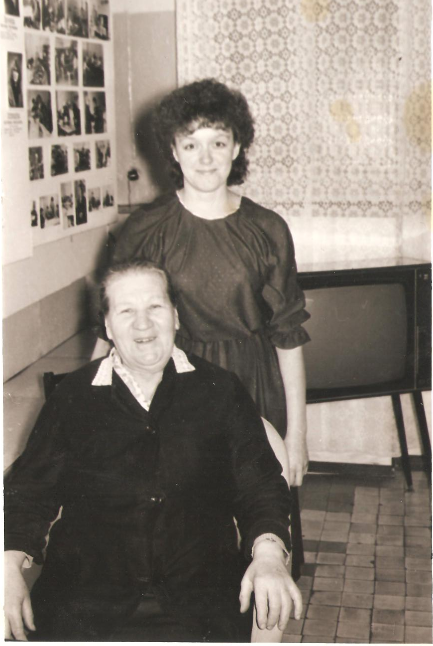

Slide 3
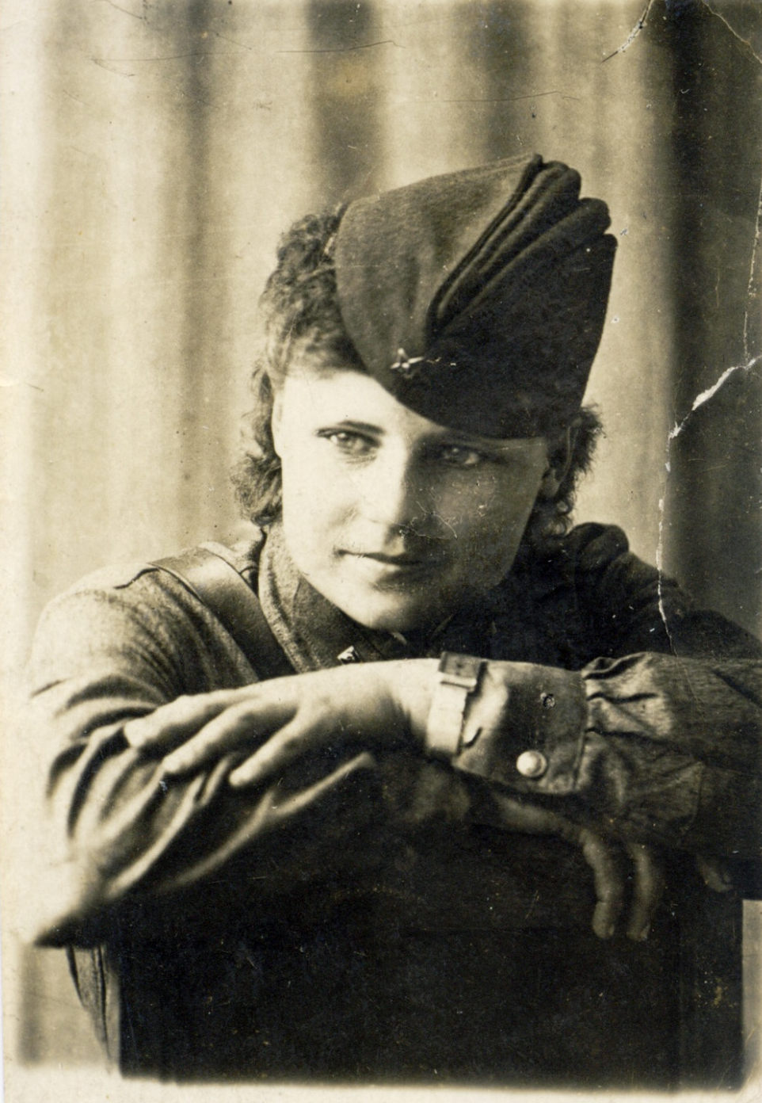
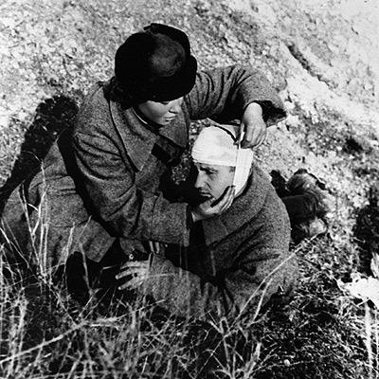

Slide 4
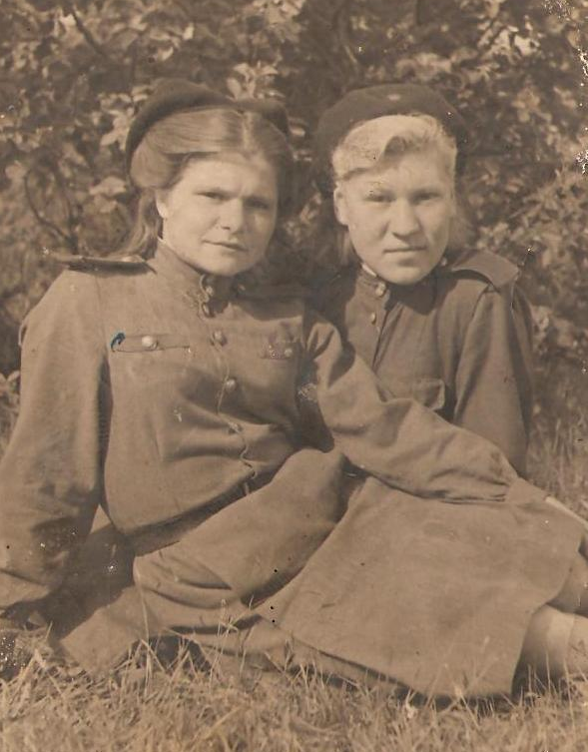
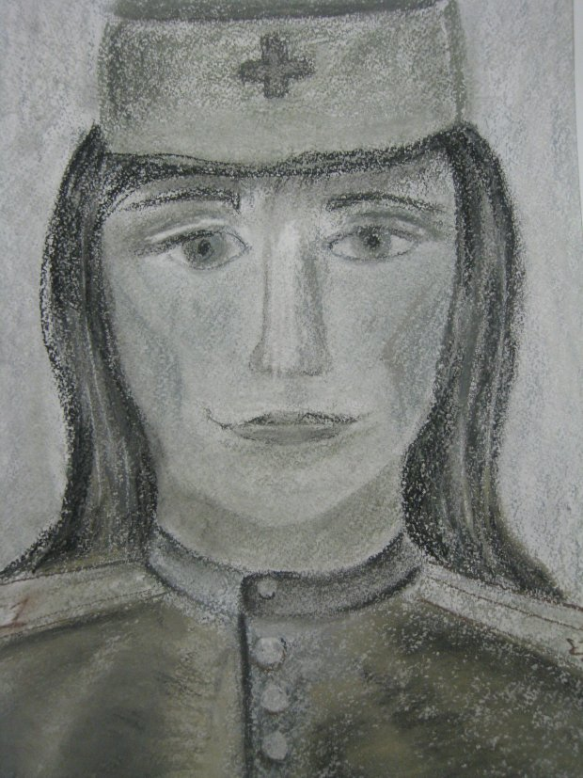
«Пялова Зоя Витальевна, 1924 года рождения. Работала в госпитале, располагавшемся в здании школы №11. Была призвана на фронт. Она - бывший связист, санинструктор батареи. Имеет ордена и медали».

Slide 5
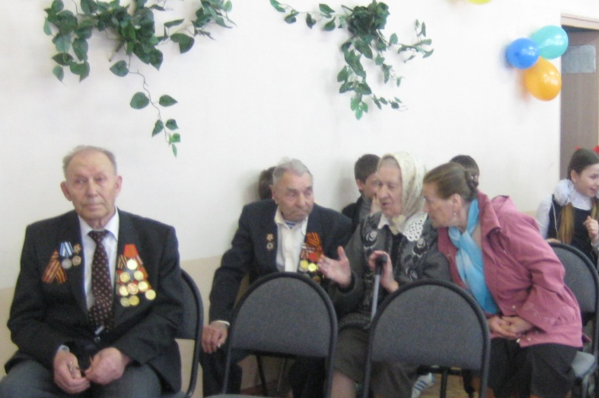

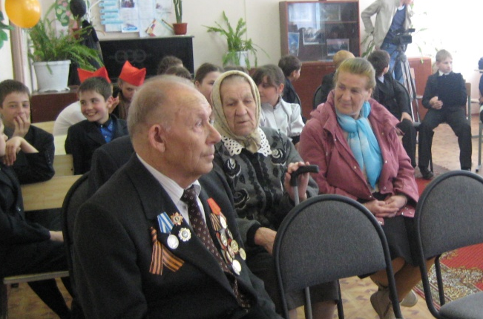
«НЕ сдастся фронтовик!»

Slide 6
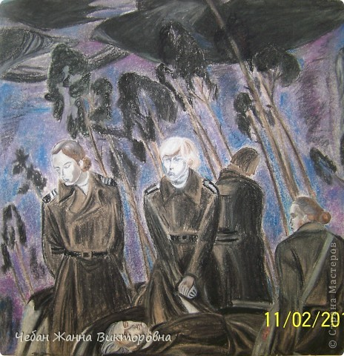
Война для нас – смертельный миг!

Slide 7
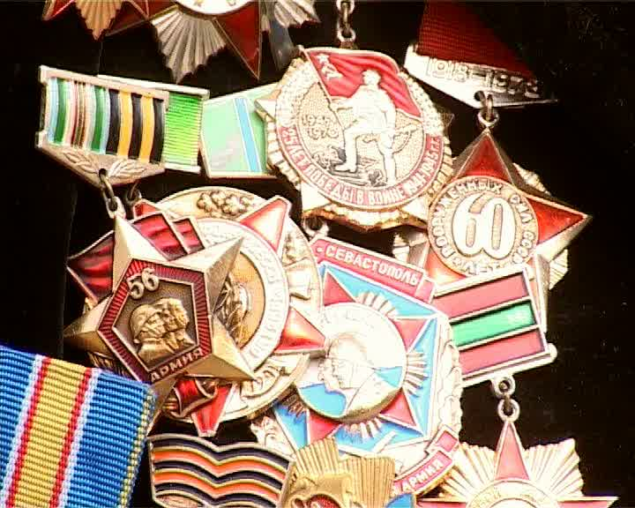
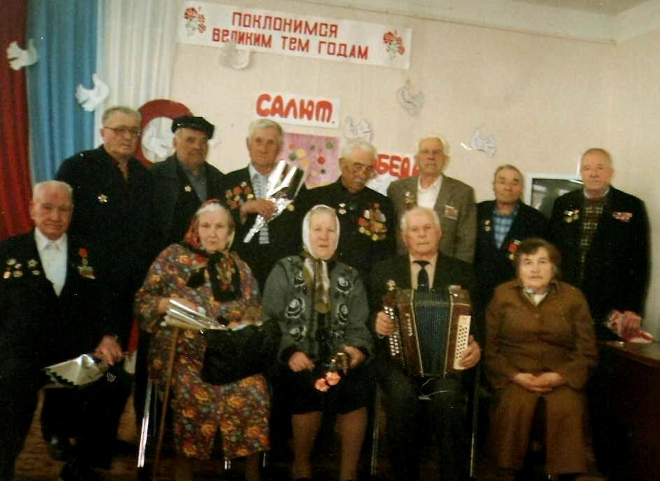
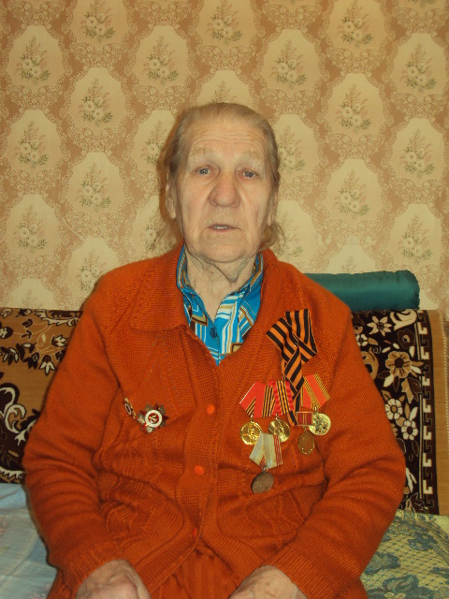
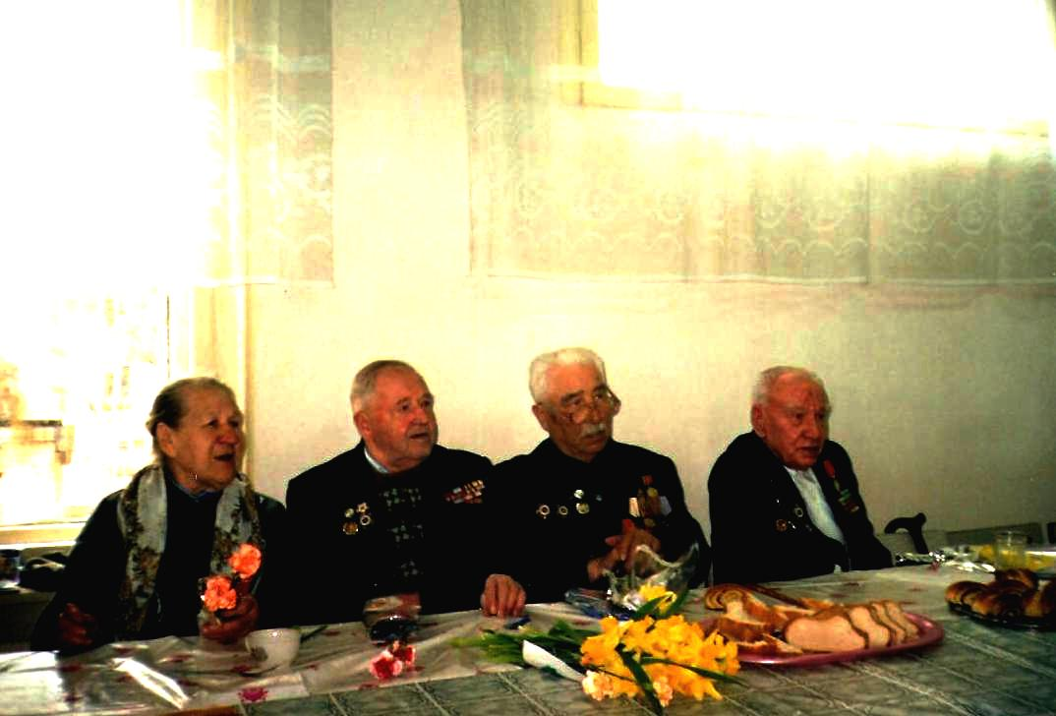

Slide 8
Во время войны перевозила раненых, была медицинской сестрой, бывший связист,имеет опыт работы с зенитными установками, работала в восстановлении разрушенных городов. Представлена к наградам. Послевоенные годы посвятила производству фабрики № 1
.
Пялова
Зоя Витальевна

Slide 9
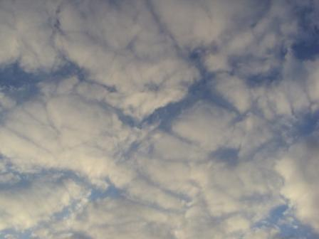
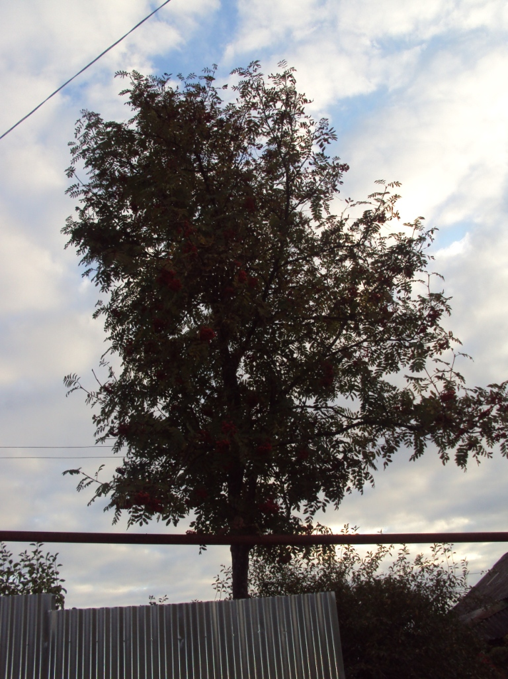
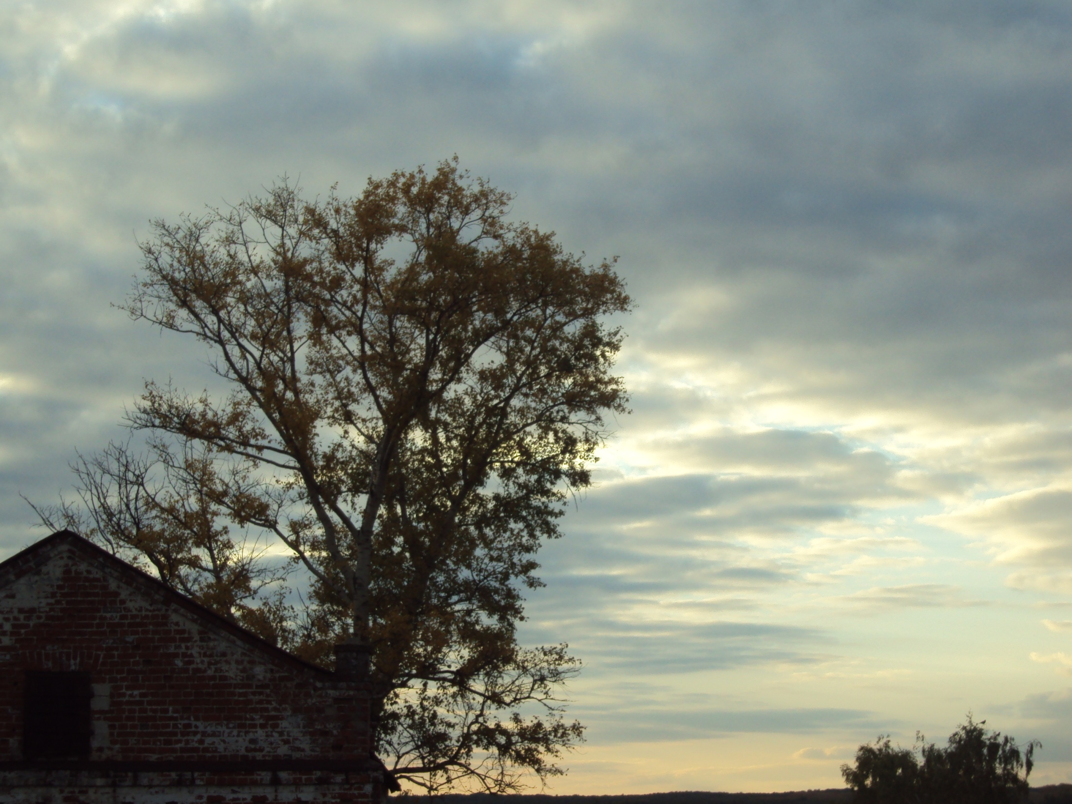
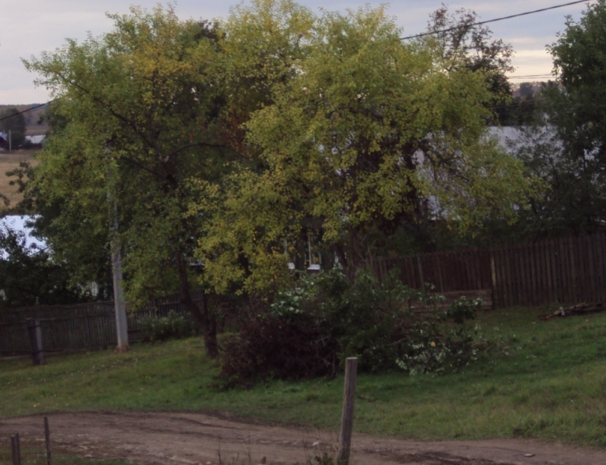
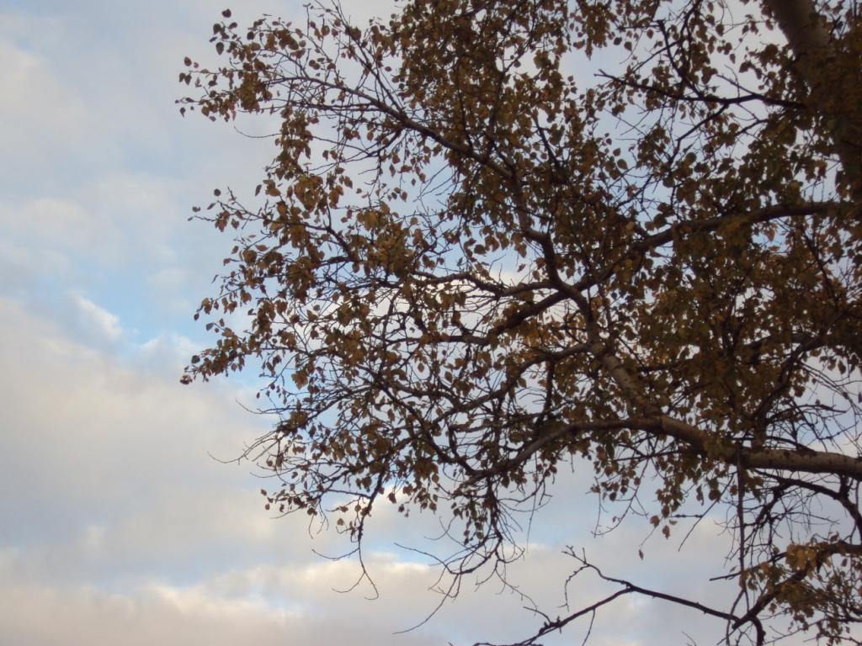
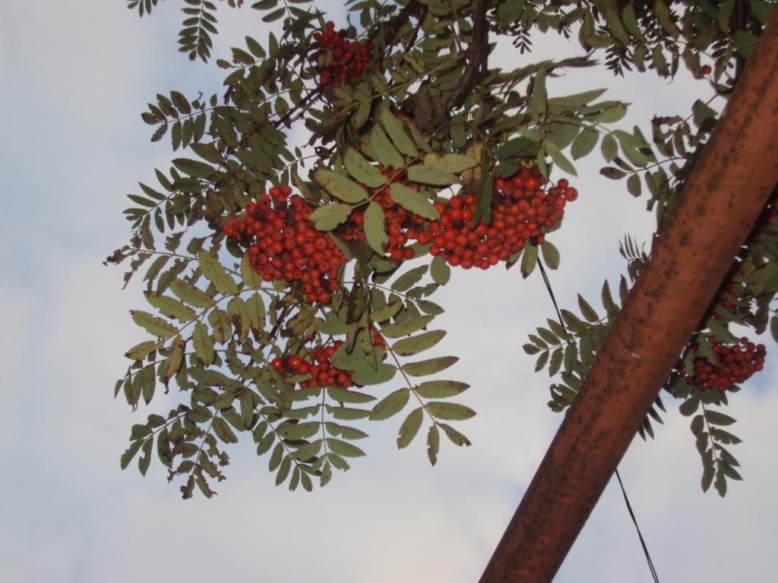
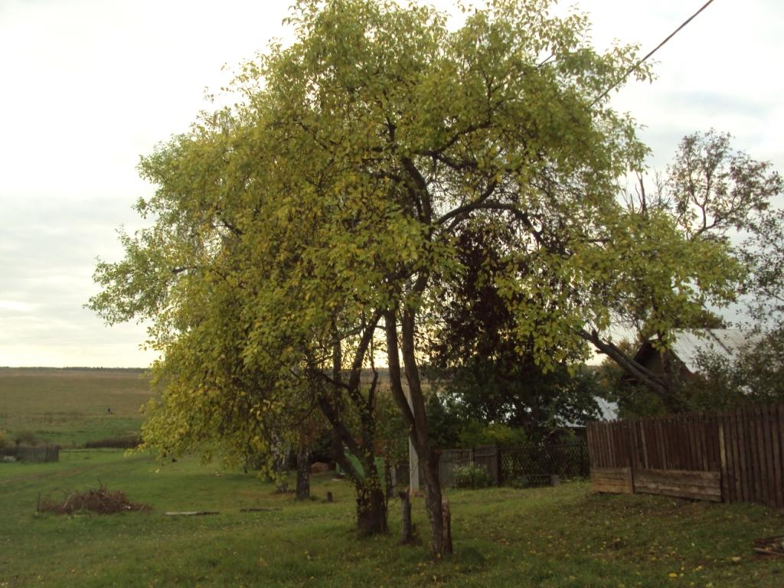
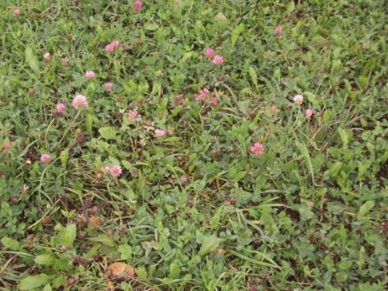
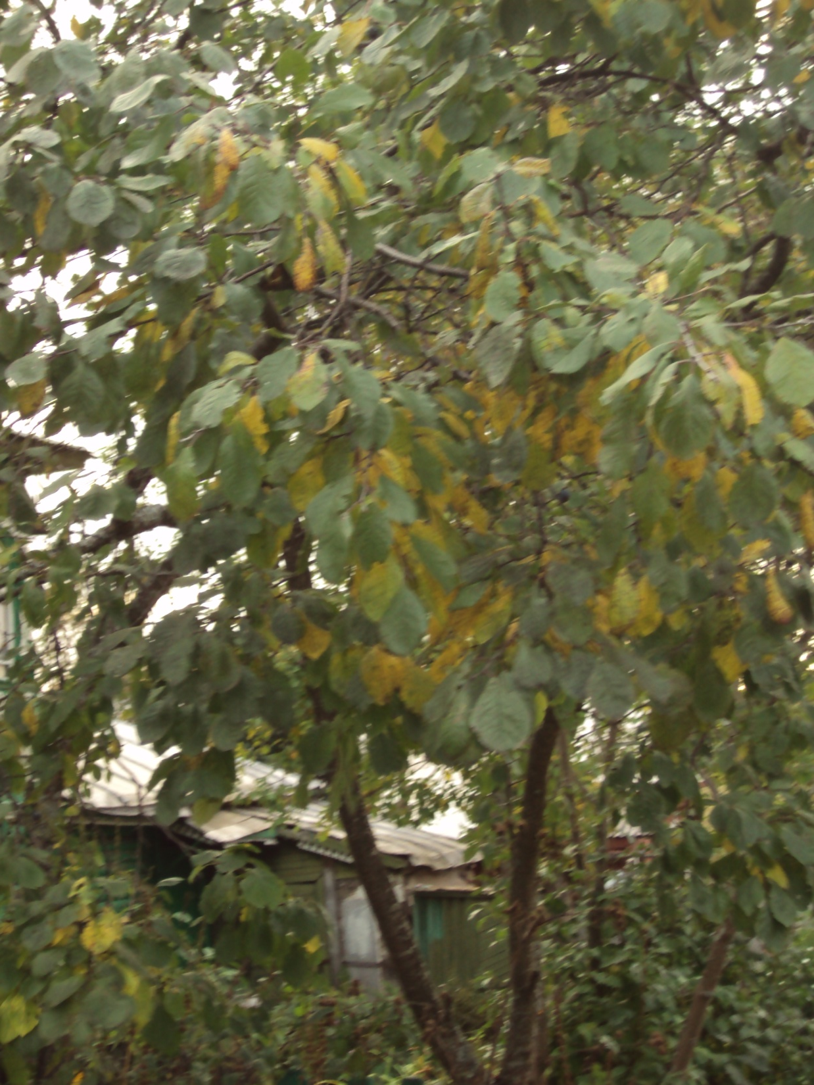
В презентации
использованы фотографии
ученицы 7 «А» класса
Новиковой Кристины,
выпускника школы
Кольчугина Александра
и фото из архива школы,
а также рисунки учащихся.
Из воспоминаний
Пяловой
зои витальевны

